Slide 1
SSYS-herexamen

Slide 2
Opdracht
Gegeven:
Continuous rotation servomotor
twee arduino nano
twee nRF24L01 wireless transmitters
Opdracht:
Laat de servomotor draaien volgens een bepaald aantal graden

Slide 3
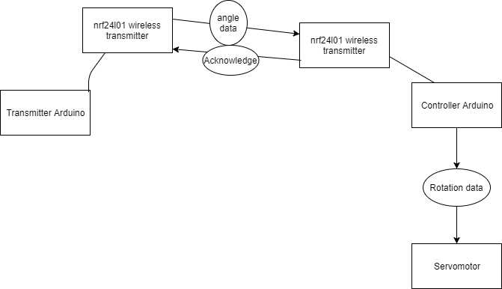
Flowchart

Slide 4
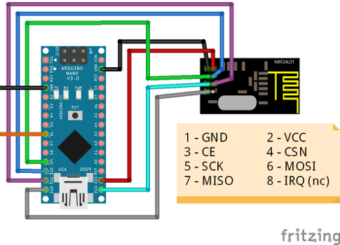
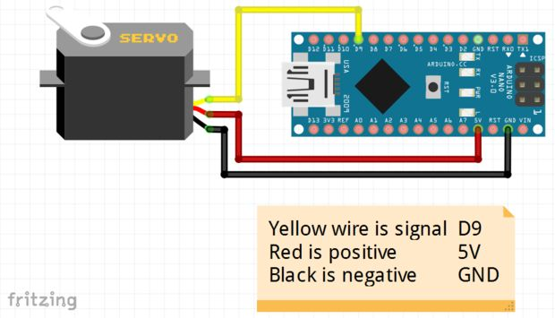
Aansluitingen
D2

Slide 5
Wireless transmission
Maakt gebruik van de nrf24l01+ library
Stuurt eenvoudige stringmessages door van de master naar de slave
Master krijgt een acknowledge message als de data correct is verzonden

Slide 6
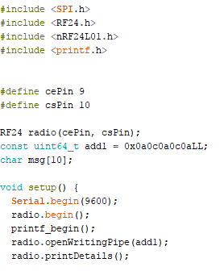
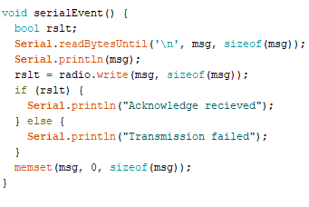
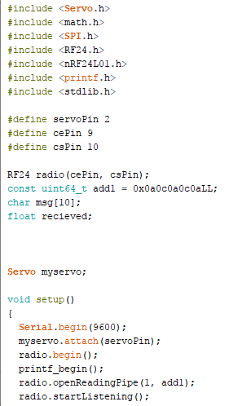
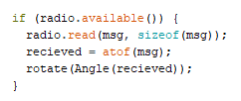
Wireless transmission
Transmitter
Reciever

Slide 7
Servo Controller
Atof library converteert de ontvangen string naar een float
De float bepaalt hoe lang en in welke richting de servomotor draait
Positief: met de klok mee
Negatief: tegen de klok in
Motor draait altijd aan topsnelheid
Per graad draait de motor 3.7917 ms

Slide 8
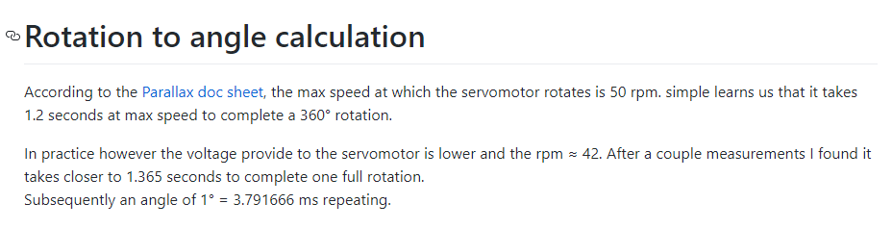
Wiskundige berekening

Slide 9
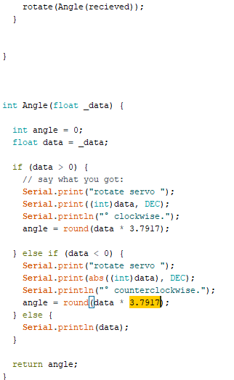
Wiskundige berekening in code

Slide 10
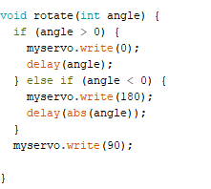
Aansturing servomotor
Servo.write(0) draait aan topsnelheid met de klok mee
Servo.write(90) stop met draaien
Servo.write(180) draait aan topsnelheid tegen de klok in

